Slide 1
«Проектная деятельность, как средство развития познавательного интереса у детей дошкольного возраста»
Подготовила: Наумкина Елена Александровна
Муниципальное бюджетное дошкольное образовательное учреждение
«Детский сад комбинированного вида №6 «Тополек»
2024год

Slide 2

Проектная деятельность
Проект - это специально организованный взрослым и самостоятельно выполняемый детьми комплекс действий по решению значимой для детей проблемой, завершающийся созданием творческих работ.
Метод проектов - это совокупность учебно-познавательных приемов, которые позволяют решить ту или иную проблему в результате самостоятельных действий обучающихся, с обязательной презентацией этих результатов.
Целесообразность использования проектной
деятельности в ДОУ
Повышение личной уверенности каждого участника проектной деятельности, его самореализации и рефлексии.
Развитие осознания значимости коллективной работы, сотрудничество для получения результатов процесса выполнения творческих заданий.

Slide 3

Основной целью проектной деятельности является
создание условий для развития свободной творческой личности
Развивать творческое
воображение и
логическое мышление
Обеспечивать психологическое благополучие и эмоциональное состояние детей
Развивать коммуникативные навыки
Развивать познавательные способности
Задачи

Slide 4

Дети
Принимают активное участие в проектной деятельности, выставках, праздниках, презентациях, общественно-полезном труде и т.п.
Педагоги и специалисты
  Организуют круглые столы, консультации, семинары-практикумы, беседы, экскурсий, включенные в проект ДОУ
Родители
Участвуют в проектной деятельности (анкетирование, родительские собрания, консультации)
Целесообразность использования проектной
деятельности в ДОУ
является одной из форм организации воспитательно -
образовательной работы;
повышает качество образовательного процесса;
способствует выработке исследовательских умений;
способствует развитию креативного и логического
мышления
Участники
проектов ДОУ

Slide 5
По образовательной области:
социально - коммуникативное развитие,
речевое развитие, художественно-эстетическое развитие, познавательное развитие, физическое развитие
По количеству участников:
индивидуальный,
парный,
групповой,
фронтальный
По доминирующему методу: исследовательские, информационные, творческие,
игровые,
практико-ориентированные
Типология
проектов
в ДОУ
По продолжительности:
(краткосрочный, среднесрочный, долгосрочный)
По характеру контактов:
среди детей одного возраста, другой возрастной группой, внутри ДОУ, с родителями

Slide 6
Этапы разработки проекта:
1
Организационный
Планирование проекта
2
3
Реализация проекта
Презентация проекта
4

Slide 7
Проектная деятельность - это тот вид педагогической работы, который будет востребован в связи с реализацией федеральных государственных стандартов (ФГОС) в практику работы дошкольных образовательных учреждений.
Работа над проектом
Организационный
этап.
Проект включает в себя пять П:
1. Проблема
2. Проектирование (планирование)
3. Поиск информации
4. Продукт (что получилось)
5. Презентация
Целесообразность использования проектной
деятельности в ДОУ
является одной из форм организации воспитательно -
образовательной работы;
повышает качество образовательного процесса;
способствует выработке исследовательских умений;
способствует развитию креативного и логического
мышления

Slide 8
Проектная деятельность - это тот вид педагогической работы, который будет востребован в связи с реализацией федеральных государственных стандартов (ФГОС) в практику работы дошкольных образовательных учреждений.
Работа над проектом
Планирование проекта.
План деятельности по достижению цели
Название проекта.
Актуальность (проблемное поле проекта).
Цель, задачи проекта.
Педагогические технологии, методы и приемы, используемые при организации деятельности детей в рамках проекта.
Предполагаемые результаты.
Сценарий совместной деятельности по решению задач (основные шаги реализации проекта).
Содержание деятельности каждой группы участников проекта по реализации проекта (дети, педагог, родители).
Итоги проекта.
Вид проекта.
Состав участников.
Целесообразность использования проектной
деятельности в ДОУ
является одной из форм организации воспитательно -
образовательной работы;
повышает качество образовательного процесса;
способствует выработке исследовательских умений;
способствует развитию креативного и логического
мышления

Slide 9
Проектная деятельность - это тот вид педагогической работы, который будет востребован в связи с реализацией федеральных государственных стандартов (ФГОС) в практику работы дошкольных образовательных учреждений.
Работа над проектом
Планирование проекта.
Составление проектной карты.
Интеграция образовательных областей (название образовательной области, содержание, задачи).
Дополнительная информация, необходимая для выполнения проекта.
Материально-технические ресурсы, необходимые для выполнения проекта.
Планируемое время на реализацию проекта по этапам.
Организационные формы работы над проектом.
Форма проведения презентации.
Список литературы.
Целесообразность использования проектной
деятельности в ДОУ
является одной из форм организации воспитательно -
образовательной работы;
повышает качество образовательного процесса;
способствует выработке исследовательских умений;
способствует развитию креативного и логического
мышления

Slide 10
Проектная деятельность - это тот вид педагогической работы, который будет востребован в связи с реализацией федеральных государственных стандартов (ФГОС) в практику работы дошкольных образовательных учреждений.
Работа над проектом
Реализация проекта
Проведение запланированных мероприятий с детьми, родителями, специалистами ДОУ.
Совместная работа детей, родителей и
педагогов по созданию и оформлению выставок, совместных работ, фото выставок, фотоколлажей по теме проекта и т.п.
Целесообразность использования проектной
деятельности в ДОУ
является одной из форм организации воспитательно -
образовательной работы;
повышает качество образовательного процесса;
способствует выработке исследовательских умений;
способствует развитию креативного и логического
мышления

Slide 11
Проектная деятельность - это тот вид педагогической работы, который будет востребован в связи с реализацией федеральных государственных стандартов (ФГОС) в практику работы дошкольных образовательных учреждений.
Работа над проектом
Презентация проекта
- Проведение итогового мероприятия (праздника, развлечения).
- Награждение победителей конкурсов и родителей благодарственными
письмами.
Анализ результатов деятельности.
Обобщение опыта.
Целесообразность использования проектной
деятельности в ДОУ
является одной из форм организации воспитательно -
образовательной работы;
повышает качество образовательного процесса;
способствует выработке исследовательских умений;
способствует развитию креативного и логического
мышления

Slide 12
Презентация проекта
«Юные Защитники природы».
Вид проекта: информационно-исследовательский, творческий проект.
Участники проекта: дети старшей и подготовительной группы, воспитатели, родители.
Продолжительность : долгосрочный (в течении года)

Slide 13
Информация о проекте
Цель проекта – создание условий для экологического воспитания старших дошкольников, усвоение ими норм ответственного отношения к природе и ее богатствам.
Задачи проекта:
- развивать экологическое мышление воспитанников;
- создавать партнерское взаимодействие с семьями воспитанников по вопросам решения экологических проблем;
стимулировать практические действия, направленные на сбережение ресурсов.
Предполагаемые продукты проекта:
1.Выставка рисунков «Берегите природу»,
2. Выставка «Вместе спасем планету»
3. Показ одежды «Эко-Мода»
4. Кормушки

Slide 14
Первый этап
Цель этапа - показать, что заботиться о природе каждый может ежедневно, делая самые обычные вещи.
Задание 1. «Экологическая среда в ДОУ» (фотоотчет)
Задание 2. «Эко-занятие» (проведение в детском саду развивающих комплексных занятий по формированию экологической культуры дошкольников)

Slide 15
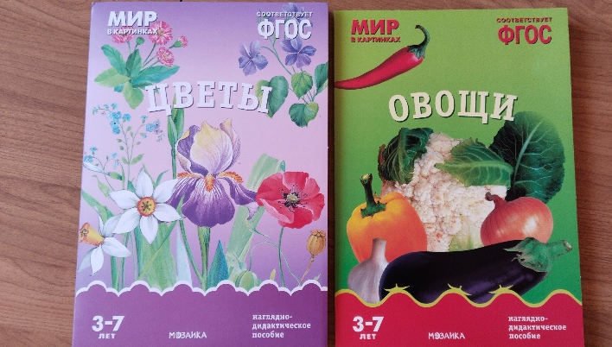
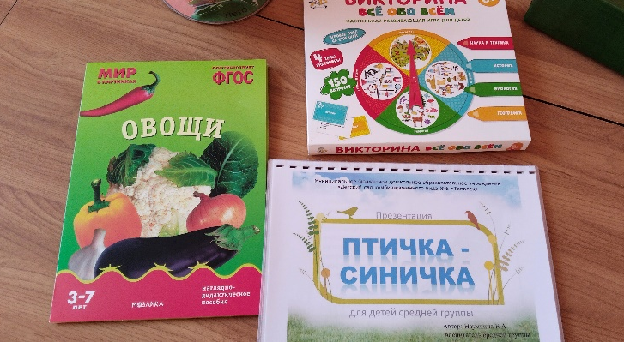
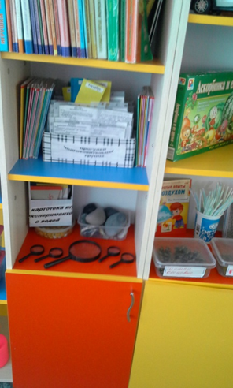
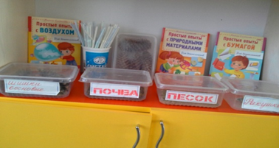
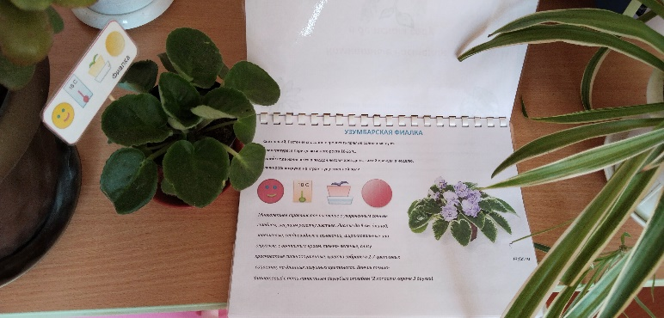
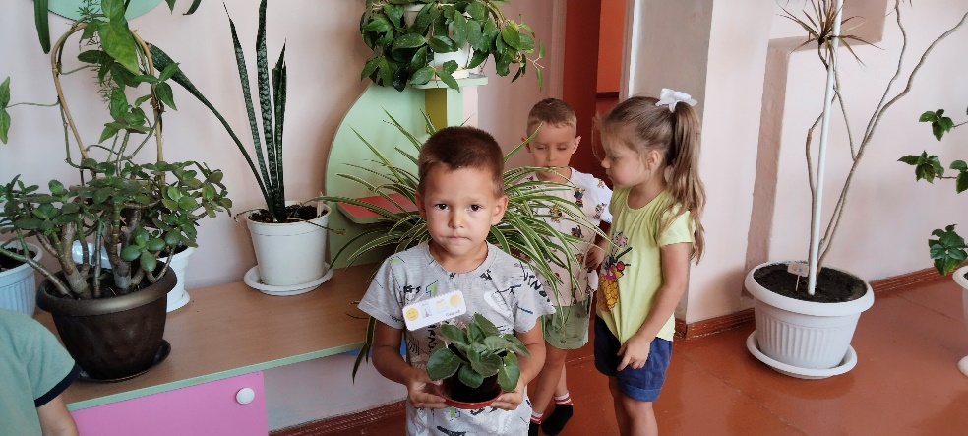
Эколого-развивающая среда в ДОУ

Slide 16
Эко-занятие
Цель: воспитание заботливого отношения к птицам, развитие наблюдательности, чувства сопереживания и причастности к судьбам птиц зимой, любви к природе родного края.

Slide 17
Второй этап – «Просвещай»
Цель: Способствовать улучшению детско-родительских отношений, вовлекать родителей в совместное творчество с детьми.
Задание 1. «Берегите природу»(выставка рисунков)
Задание 2. «Вместе спасем Землю»(создание поделок)
Задание 3. «Эко-Мода» (показ одежды)

Slide 18
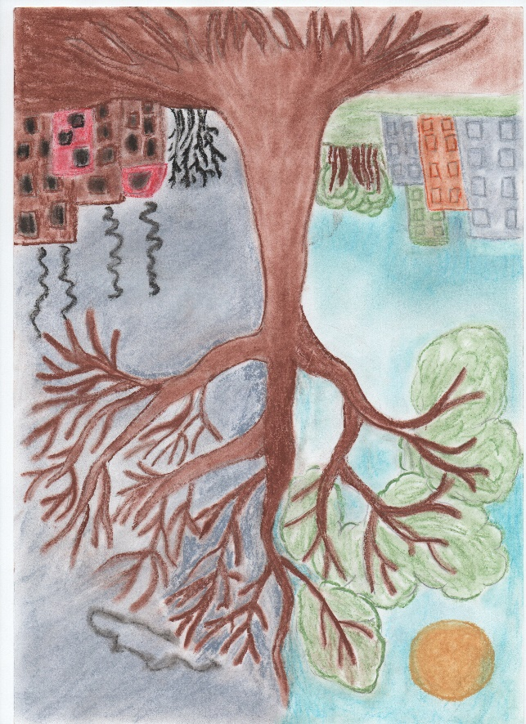
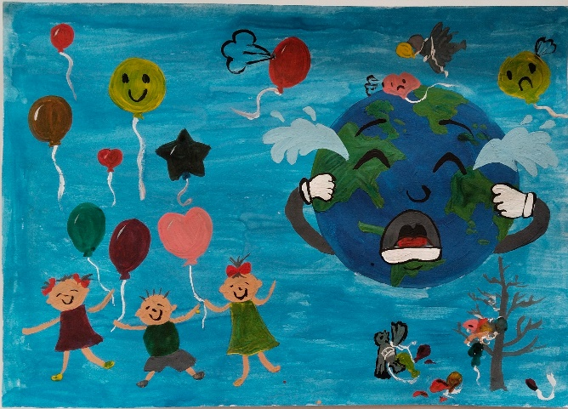
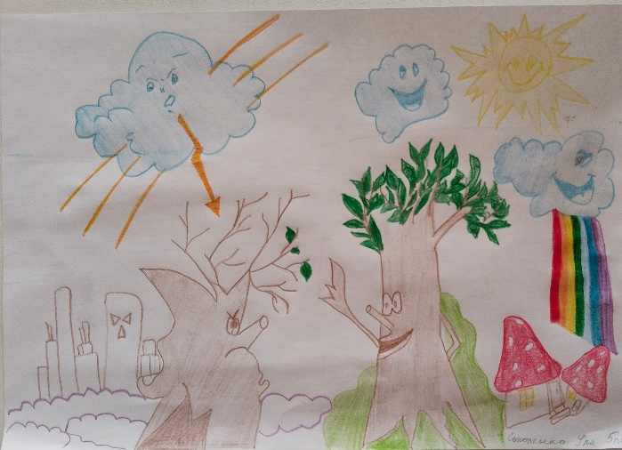
Выставка рисунков «Берегите природу»

Slide 19
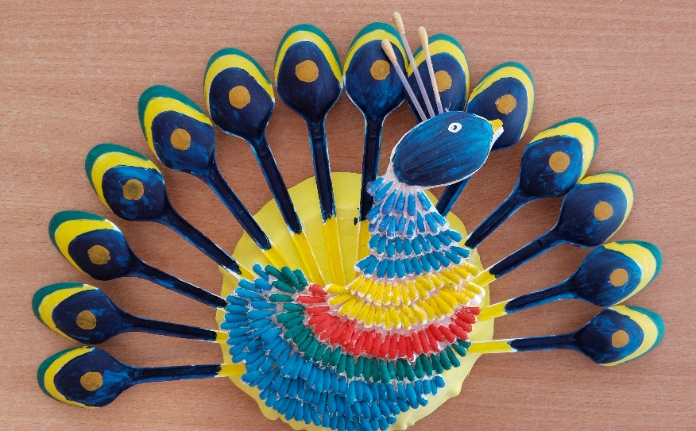
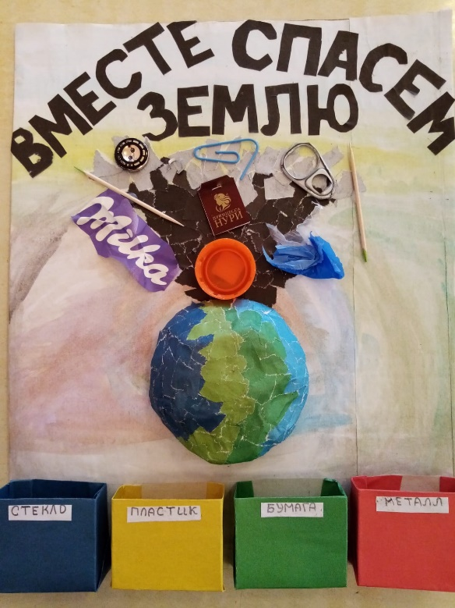
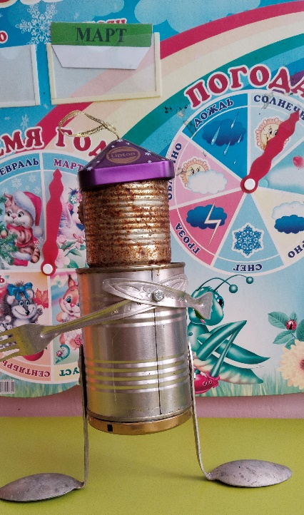
Выставка поделок на тему: «Вместе спасем Землю»

Slide 20
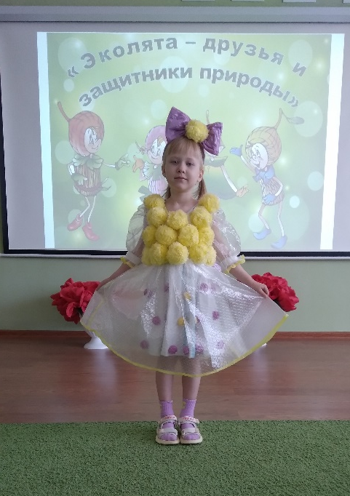
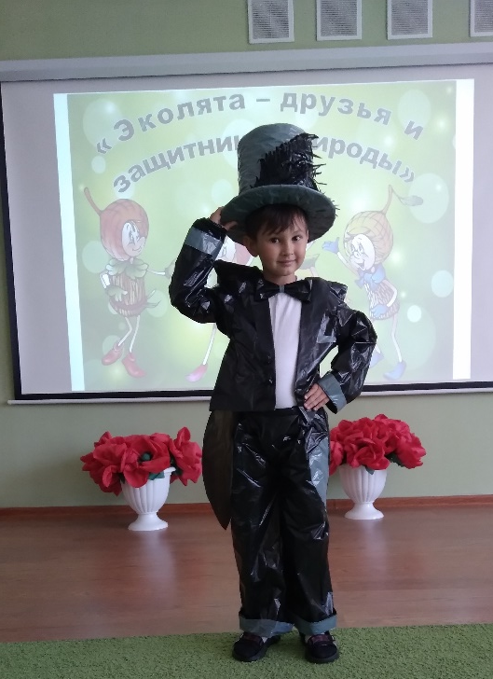
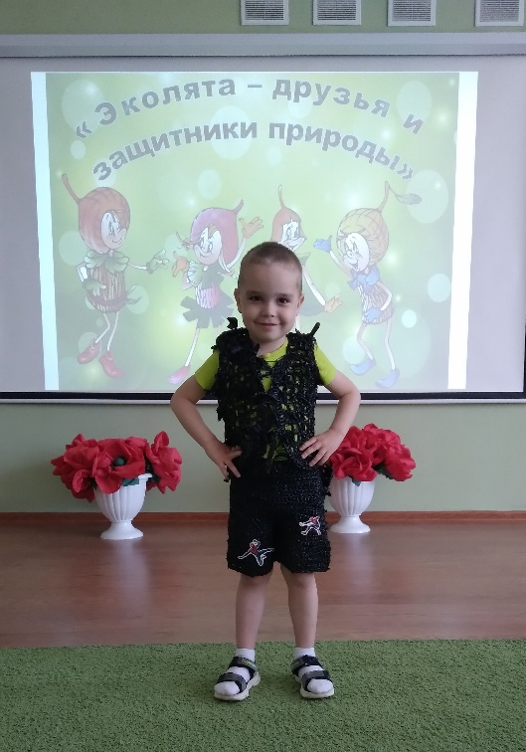
Эко-мода

Slide 21
Третий этап – «Меняй мир»
Цель этапа: переход от индивидуальных действий по охране природы к коллективной деятельности.
Задание 1. «Будь природе другом! (экологический праздник)
Задание 2. «Спасем Планет от мусора» (экологическая сказка)
Задание 3. «Эко-кормушка» (подготовка и размещение кормушек для птиц на территории детского сада)
Задание 4. «Посади дерево» (посадка саженцев на территории детского сада)

Slide 22
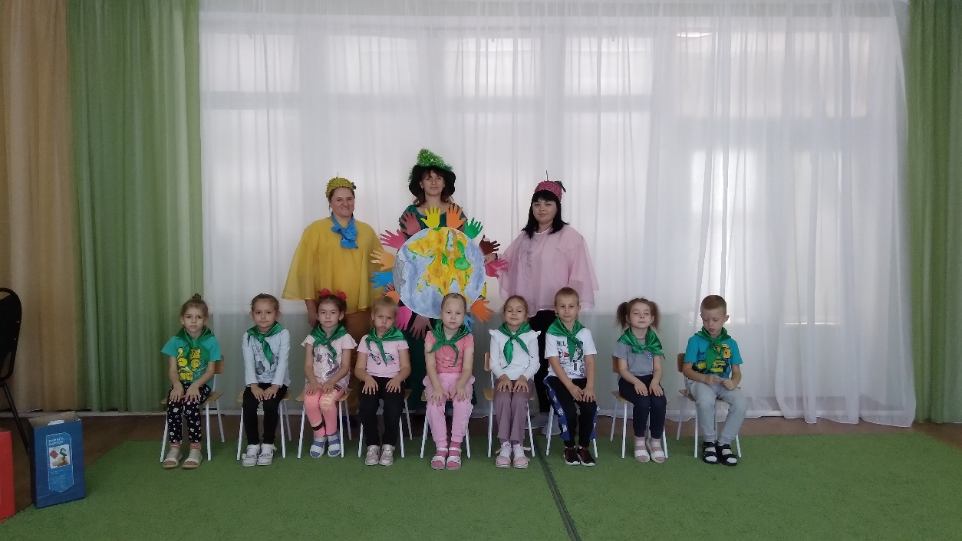
Экологический праздник
«Будь природе другом!»

Slide 23
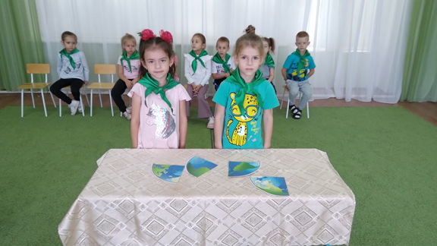
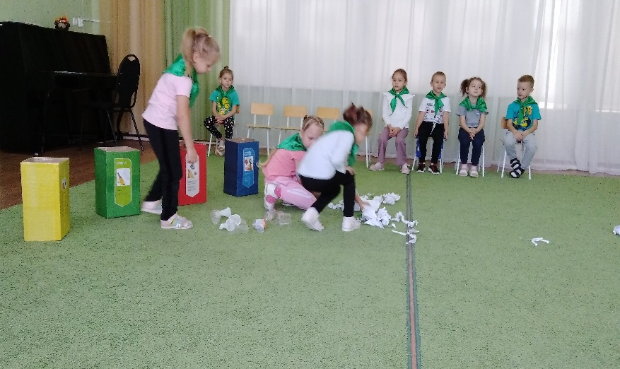
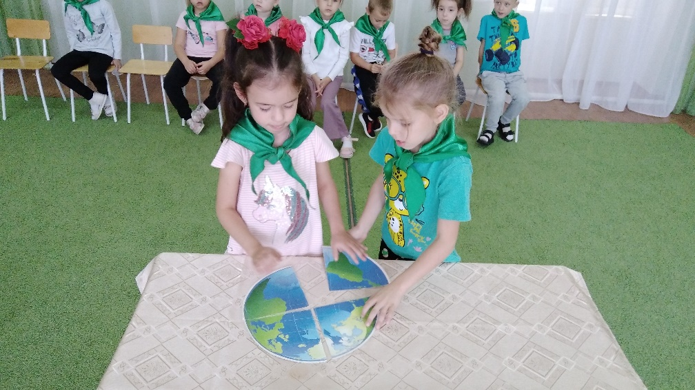

Slide 24
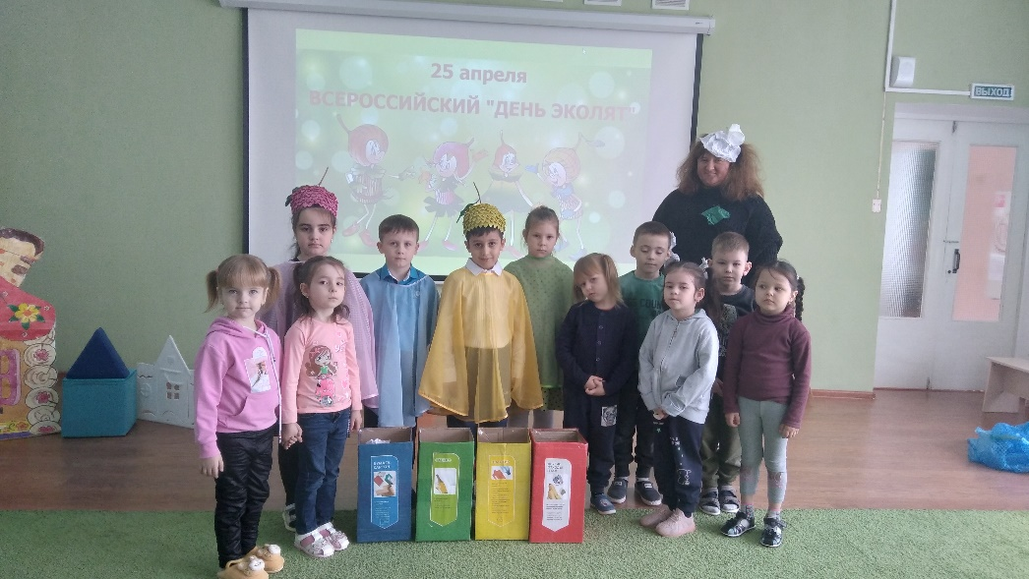
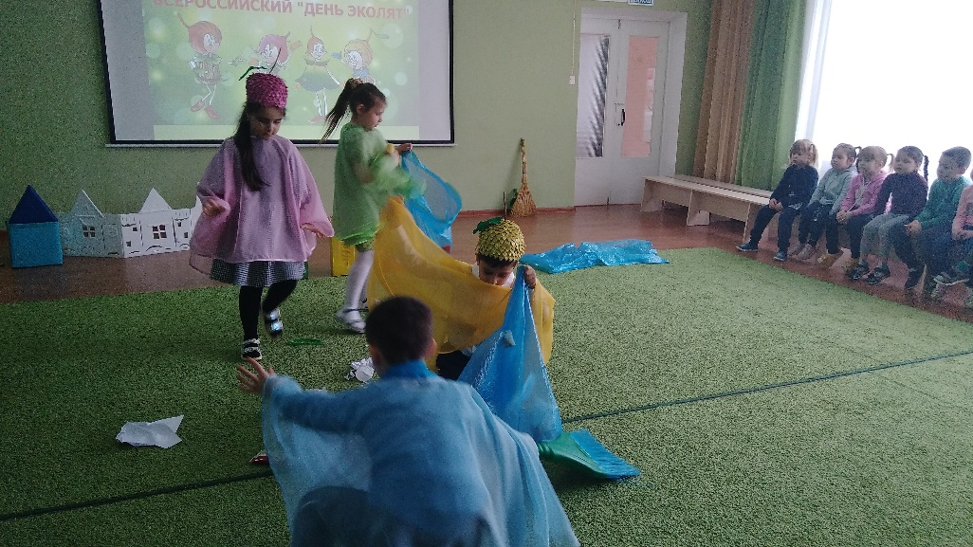
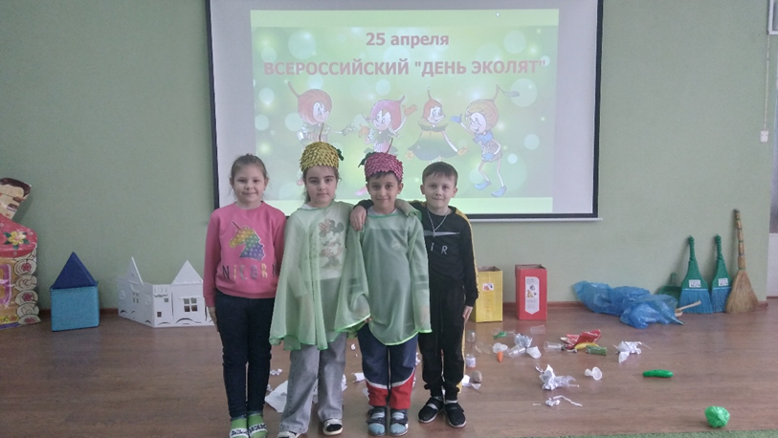
Экологическая сказка «Спасем Планету от мусора»

Slide 25
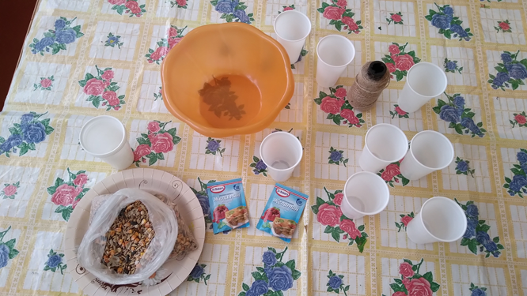
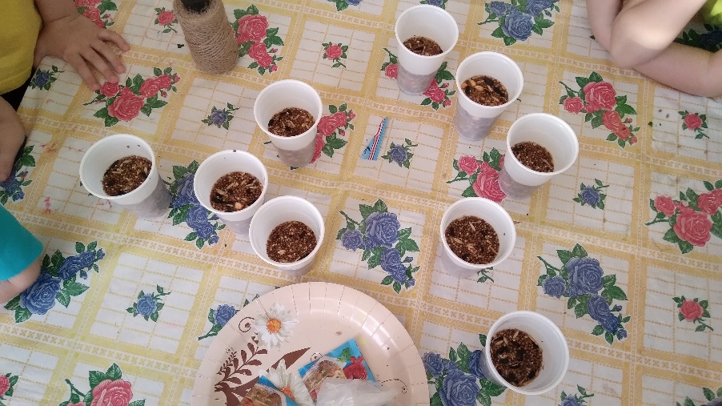
«Эко-кормушка для птиц»

Slide 26
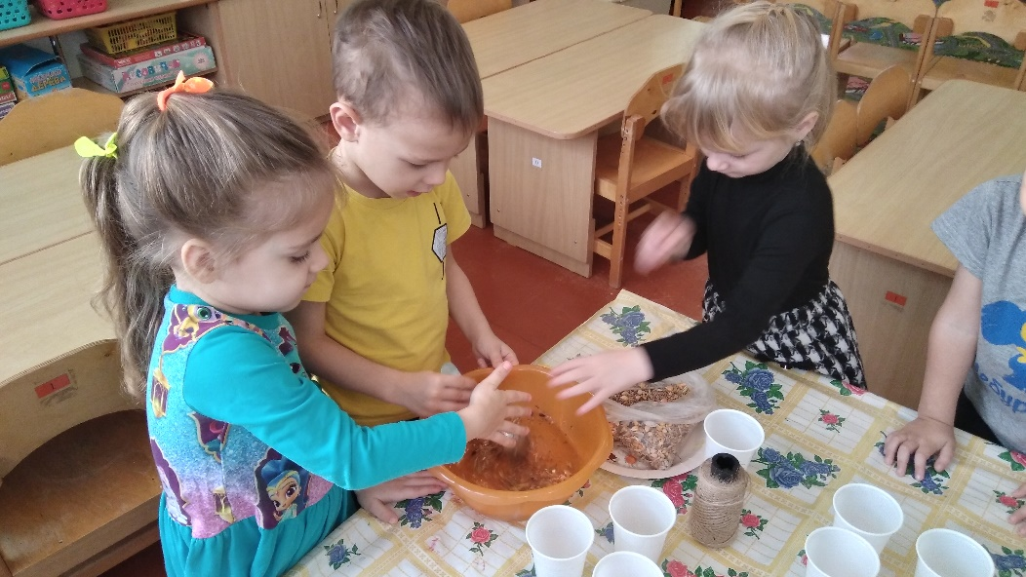
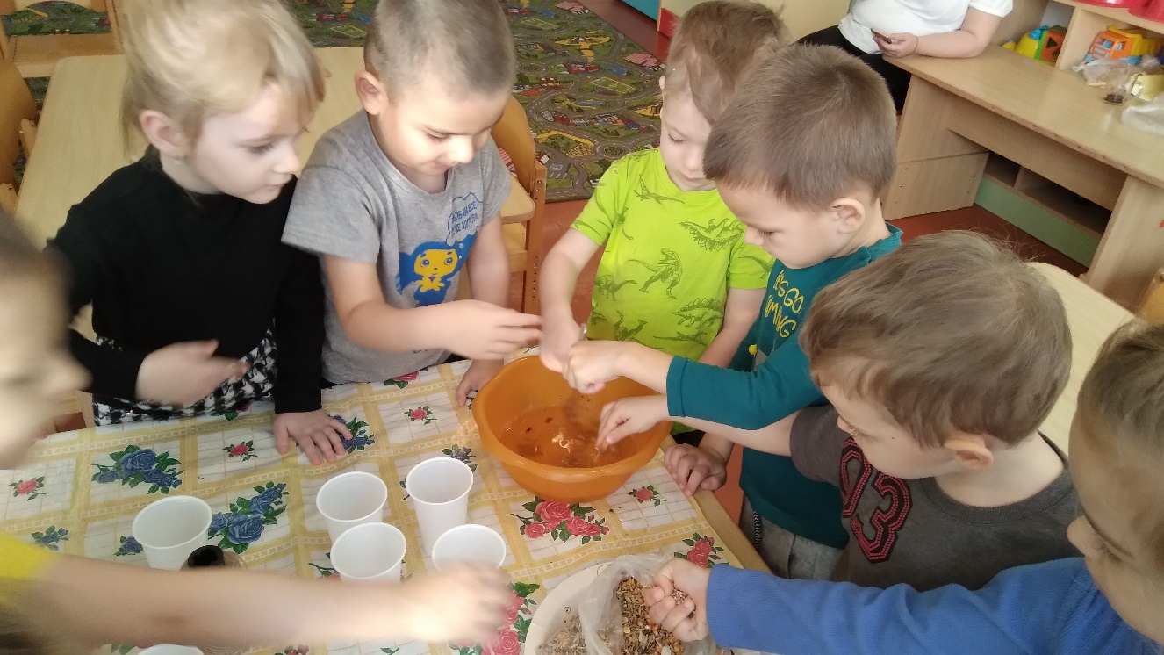

Slide 27
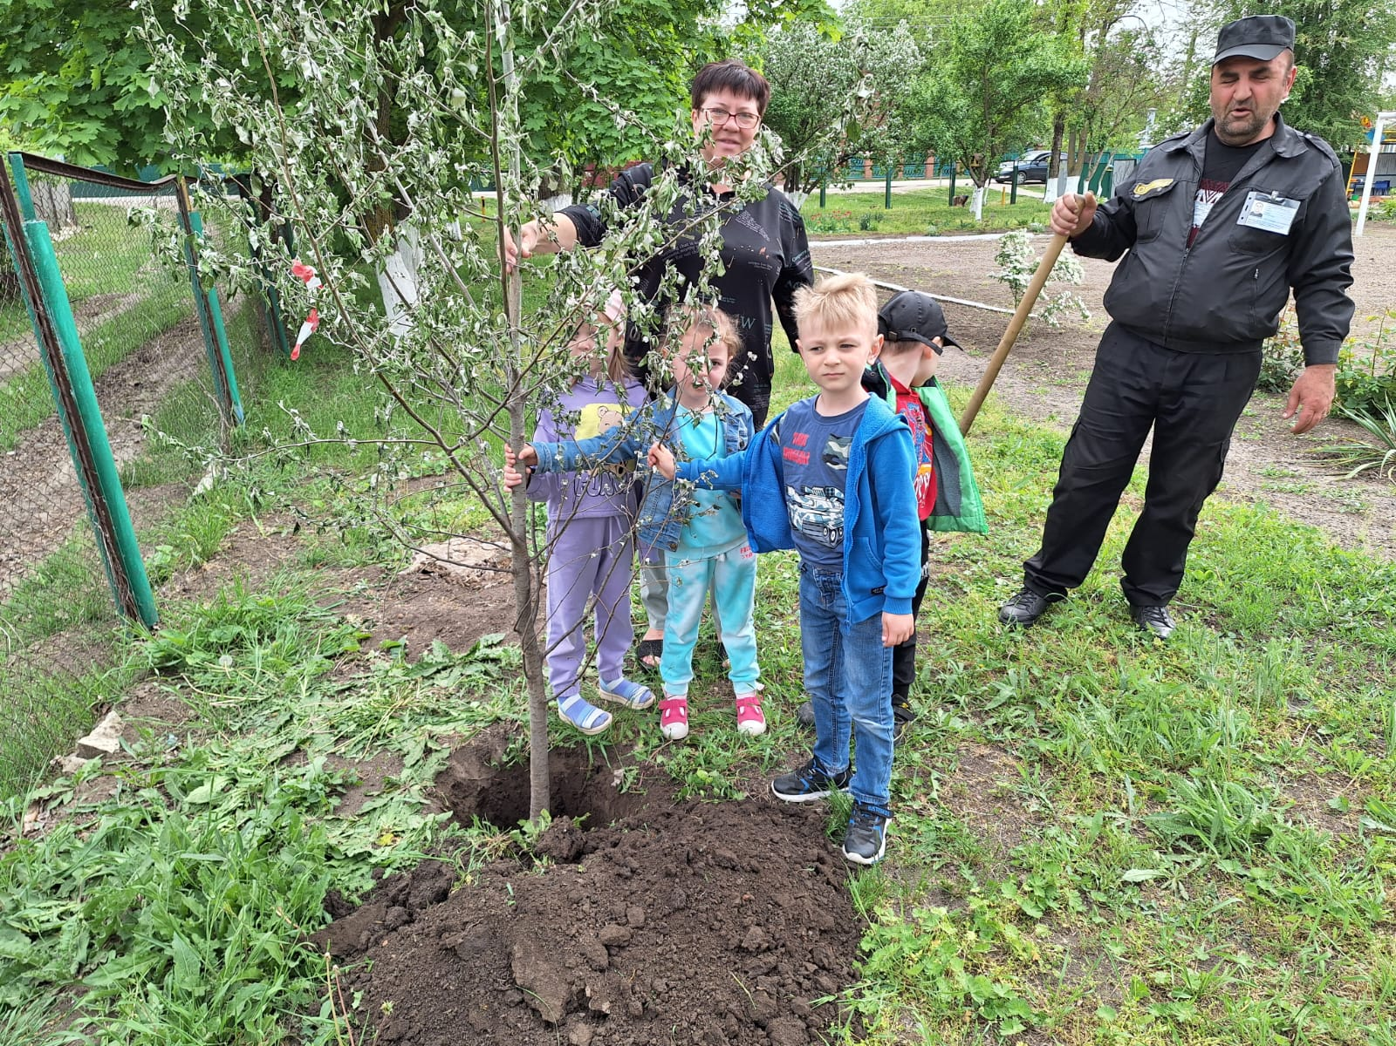
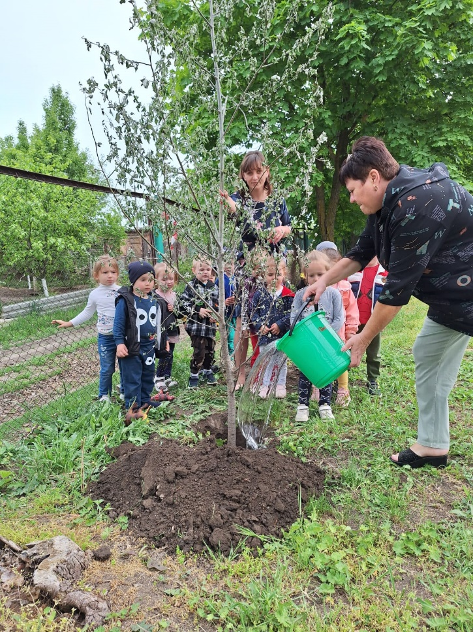
«Посади дерево!»

Slide 28
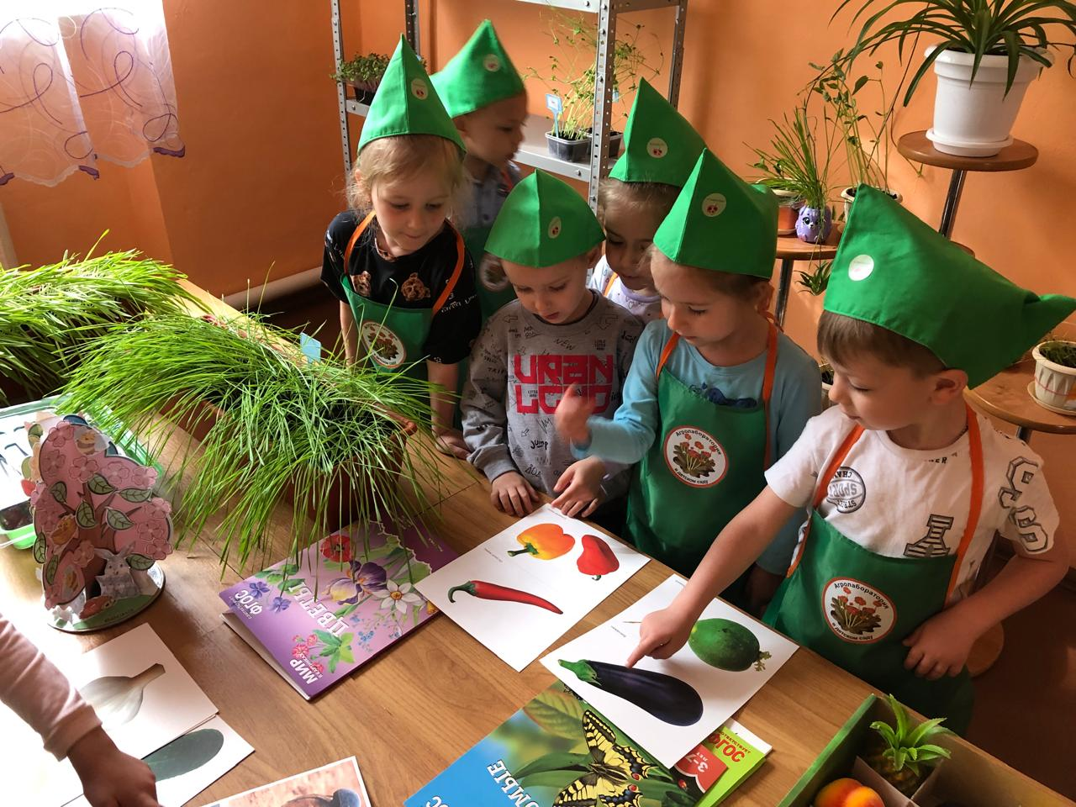
«Эколята – Защитники Природы»

Slide 29
Итоги проекта
В проекте приняли участие воспитанники старшей и подготовительной группы в вместе с семьями
За время проекта были проведена образовательная деятельность на экологическую тематику
Было нарисовано более 12 рисунков на экологическую тему
На территории детского сада размещены кормушки для птиц и посажено 3 новых дерева
Повысилась общая экологическая грамотность и культура как детей, так и родителей

Slide 30
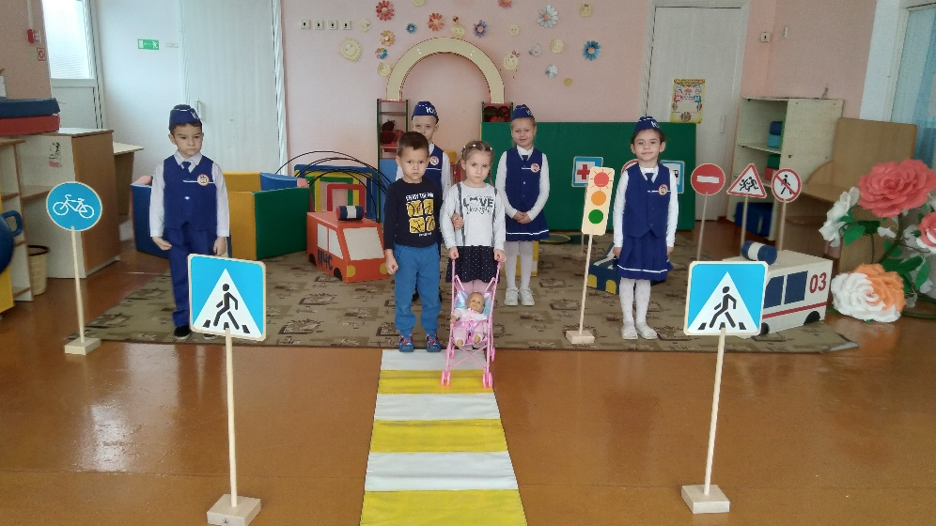
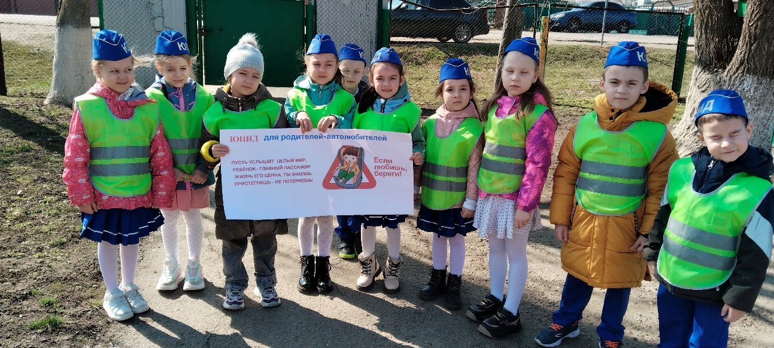
Мини -роект
«ДОРОЖНАЯ БЕЗОПАСНОСТЬ»

Slide 31
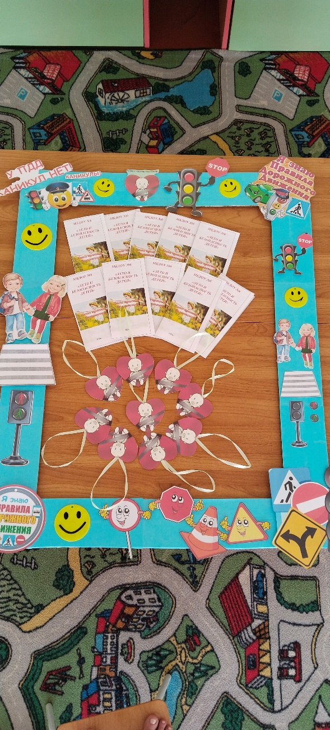
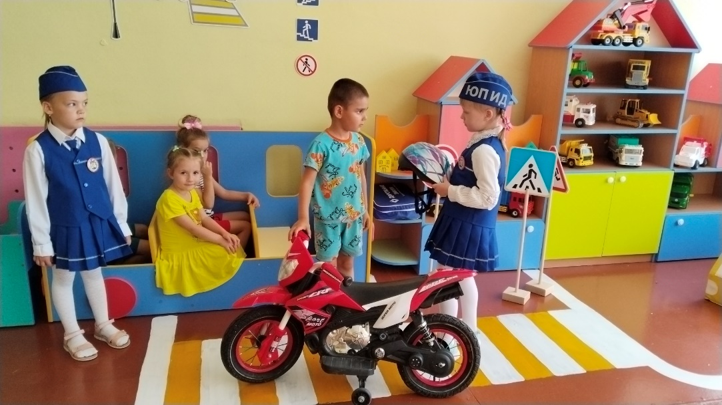
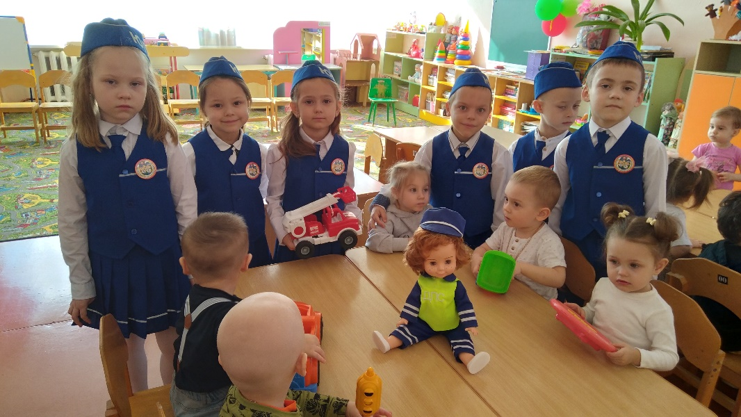
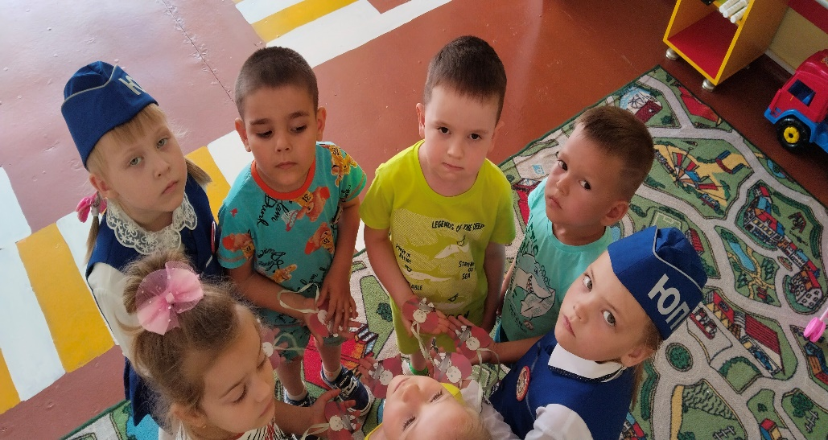

Slide 32
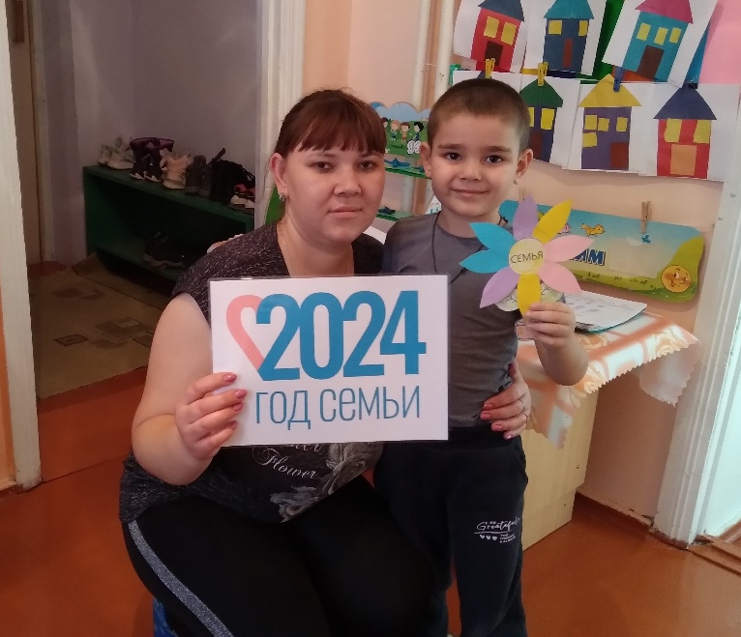
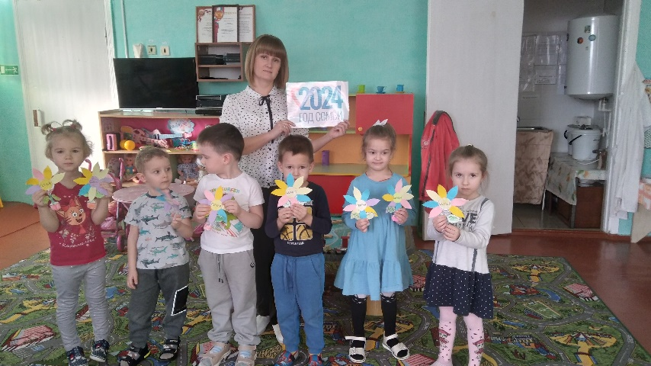
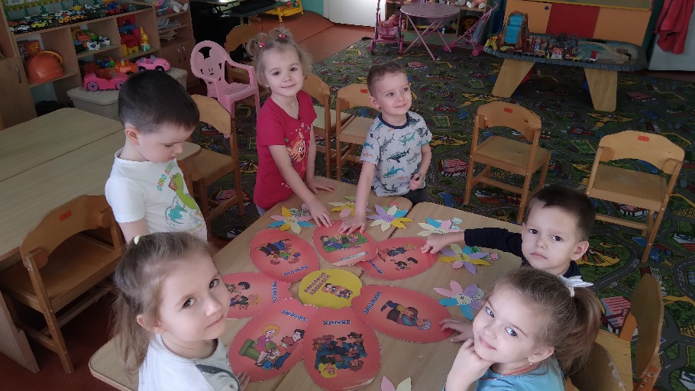
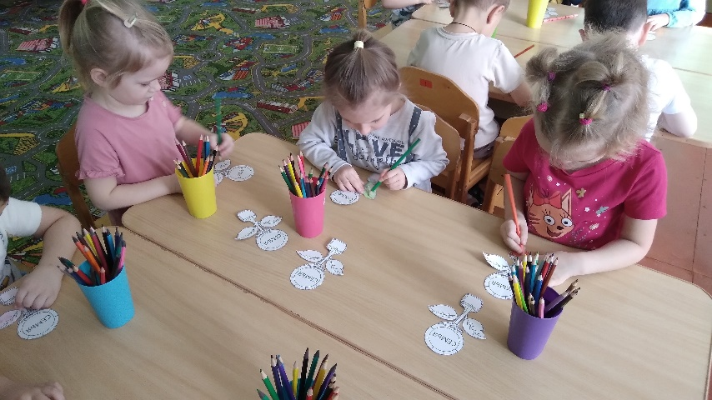
Мини - проект «Цветик-Семицветик»

Slide 33

Таким образом, в ходе реализации проекта происходит формирование определенной позиции по конкретному вопросу у каждого ребенка, дети получают возможность раскрыть свою творческую жилку, показать всем свою индивидуальность. Все это крайне благоприятно сказывается на развитии личности ребенка, способствует формированию нормальной самооценки. Проще говоря, проекты идеально подготавливают дошкольников к их дальнейшему обучению в школе

